Slide 1
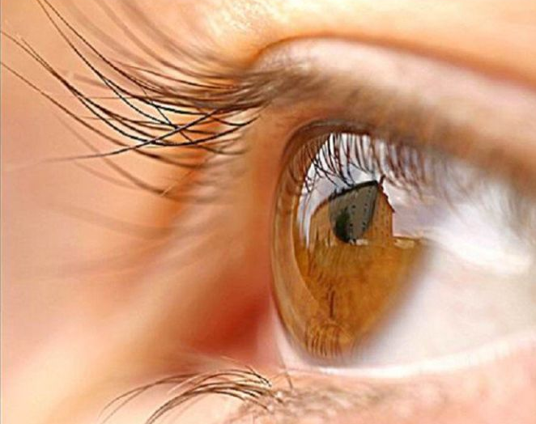
CẤP CỨU MẮT
TRONG HỌC ĐƯỜNG
ThS.BS.Đào Ngọc Mai
Bệnh viện Mắt Hà Nội

Slide 2
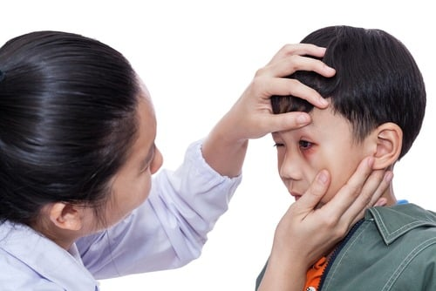
Sơ cứu chấn thương mắt
Một tấm chắn mắt cứng
Nước rửa mắt
Chườm lạnh
Notes:
Ba thứ quan trọng nhất cần có trong bộ sơ cứu để phòng trường hợp khẩn cấp về mắt là:

Slide 3
Bỏng mắt do nhiệt
Bỏng mắt do hoá chất
Chấn thương đụng dập nhãn cầu
Chấn thương xuyên nhãn cầu

Slide 4
Bỏng mắt do nhiệt
Phản xạ chớp mắt thường giúp khép mi mắt lại để đáp ứng với một kích thích nhiệt.
Do đó, bỏng nhiệt có xu hướng ảnh hưởng đến mí mắt hơn là kết mạc hoặc giác mạc.

Slide 5
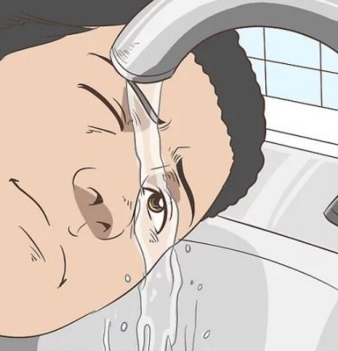
Xử trí bỏng mắt do nhiệt
Rửa hoặc ngâm mắt vào nước.
→ loại bỏ cặn bẩn
→ hạ nhiệt
Đưa bệnh nhân tới cơ sở y tế

Slide 6
Bỏng mắt do hoá chất
Tiên lượng của mắt phụ thuộc vào việc cấp cứu ban đầu sau bị bỏng, do đó việc xử trí bỏng mắt là yếu tố then chốt quyết định hiệu quả điều trị bỏng mắt về sau.

Slide 7
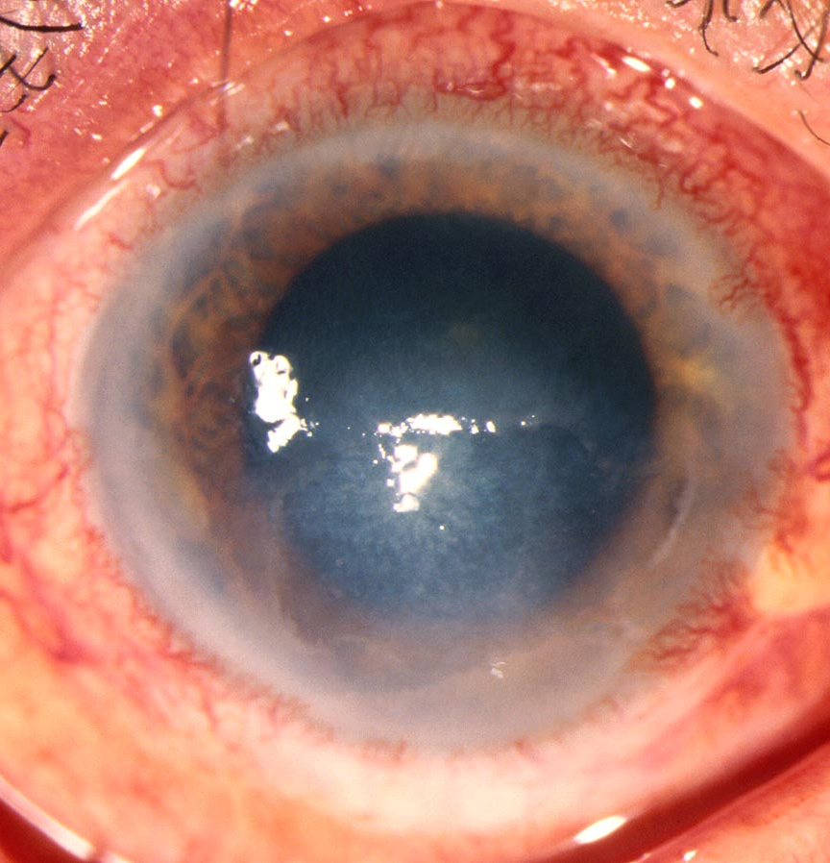
Bỏng mắt do axit
Bỏng mắt do các axit loãng thường chỉ gây những tổn thương nhẹ và nông, tuy nhiên với axit đặc, pH < 2.5 những tổn thương hoại tử giác mạc.
Khi axit tiếp xúc với mô và tổ chức sẽ gây hoại tử đột ngột, làm đông vón protein bề mặt, ngăn cản sự lan tỏa của hóa chất khiến axit không lấn sâu vào các mô, tiên lượng có thể biết được ngay sau bỏng.

Slide 8
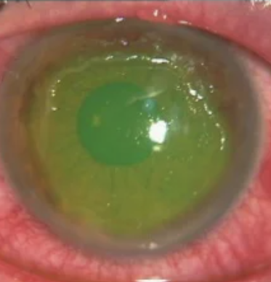
Bỏng mắt do bazơ
Bỏng mắt do bazơ là trầm trọng nhất do khi tiếp xúc với tế bào, bazơ làm tan rã tế bào, nhuyễn mô và ngấm sâu, hút nước của tế bào sinh ra nhiệt gây bỏng.
Sự tỏa lan của bazơ theo bề rộng và chiều sâu, tác dụng kéo dài nhiều ngày, khó tiên lượng ngay lúc đầu. Nếu bỏng do bazơ cần phải dè dặt ngay cả với tổn thương ban đầu không nặng lắm.
Bazơ nguy hiểm nhất là bazơ đậm đặc, nhóm amoni và các hợp chất của nó.

Slide 9
Xử trí ban đầu sau khi bỏng hoá chất
Bỏng vôi cần gắp sạch vôi trước khi rửa mắt.
Bỏng hoá chất khác cần điều trị tức thì bằng cách rửa mắt nhiều và nhẹ nhàng bằng nước muối hoặc Ringerlactat, thậm chí là nước sạch từ vòi.
Không bao giờ dung dung dịch acid để trung hoà bazơ và ngược lại.

Slide 10
Tác dụng của rửa mắt là ngăn không cho tác nhân gây bỏng lưu lại bề mặt nhãn cầu và xâm nhập vào các tổ chức bên trong mắt.
Làm giảm nồng độ của chất gây bỏng.

Slide 11
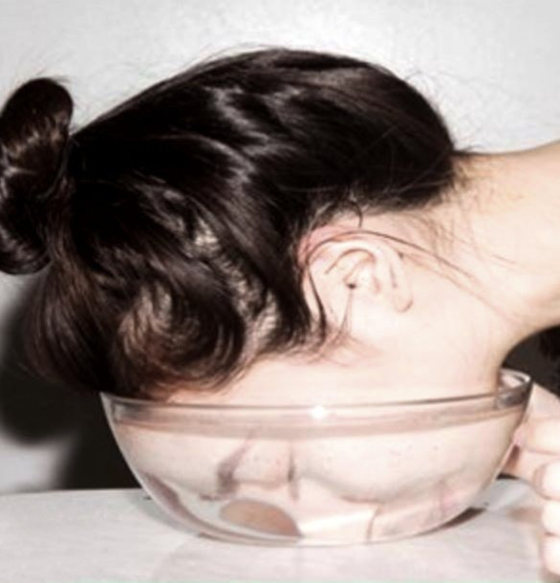
Cách rửa mắt khi bị bỏng
Bệnh nhân có thể tự rửa mắt bằng cách ngâm mặt - mắt ngập xuống nước và liên tục chớp mắt nhiều lần trong nước để nước rửa được toàn bộ bề mặt mắt.
Bên cạnh đó, những người xung quanh vẫn có thể rửa mắt giúp bệnh nhân bằng cách dùng vòi nước, xô, chậu... và đổ nước vào trong mắt với tư thế cho bệnh nhân nằm ngửa mở mắt, nếu không mở mắt được thì nhờ người khác vạch mi giúp.
Chú ý khi rửa mắt là lượng nước rửa ít nhất phải vài lít và thời gian rửa 15 phút.

Slide 12
Xử trí bỏng mắt
Sau khi đã xử trí sơ cứu kịp thời thì cần chuyển bệnh nhân tới chuyên khoa mắt để được điều trị.
Chống chỉ định băng kín mắt khi vận chuyển vì có thể gây lột da, tổn thương thêm lớp da và niêm mạc quanh mắt.

Slide 13
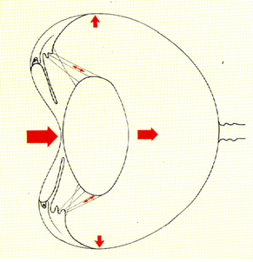
Chấn thương đụng dập nhãn cầu
Chấn thương đụng dập nhãn cầu là tổn thương nghiêm trọng và nguy hiểm tại mắt, thường do một tác động ngoại lực gây sức ép mạnh và đột ngột vào mắt → ảnh hưởng tới toàn bộ cấu trúc nội nhãn.
Các bộ phận trong mắt đều sẽ bị tác động chèn, ép , rung động, dịch chuyển, vỡ rách... tùy vào mức độ chấn thương từ nhẹ đến nặng có thể gây mù lòa vĩnh viễn nếu không được xử lý kịp thời.

Slide 14
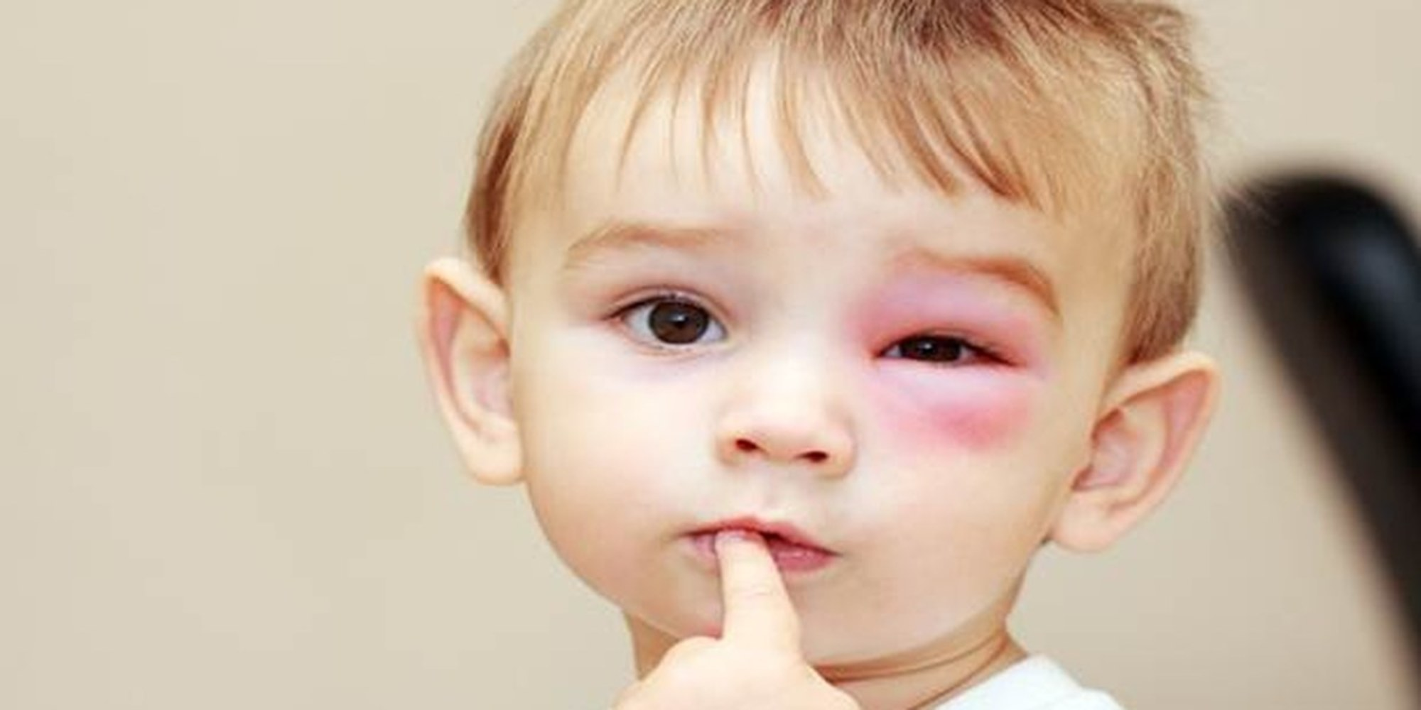
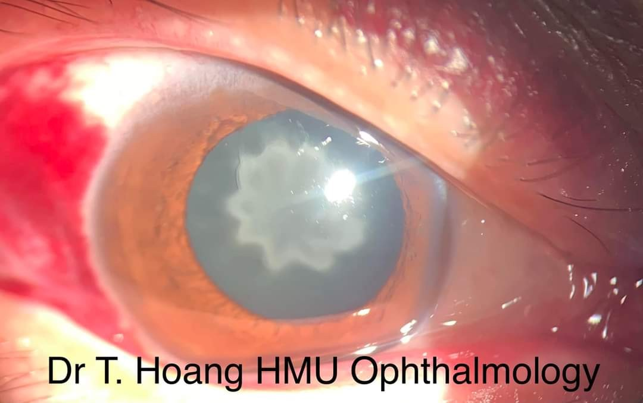
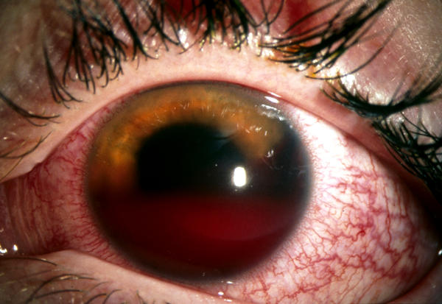
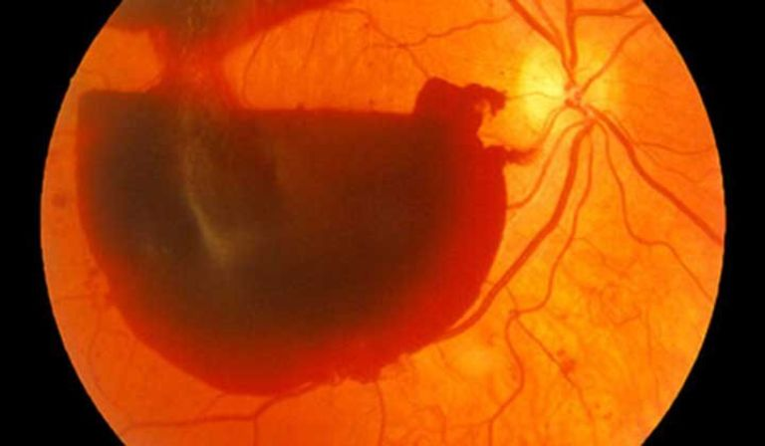

Slide 15
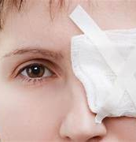
Xử trí chấn thương đụng dập
Nghỉ ngơi, hạn chế vận động, đi lại.
Uống thật nhiều nước.
Nằm ở tư thế kê cao đầu có thể giúp người bệnh cầm máu trong trường hợp bị xuất huyết.
Lấy gạc y tế nhẹ nhàng băng phần mắt bị thương tổn lại.

Slide 16
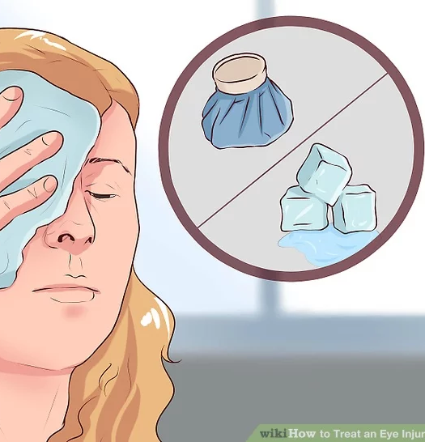
Xử trí chấn thương đụng dập
Chườm lạnh cho vùng mắt bị chấn thương để giảm đau và giảm phù nề
Không ấn mạnh lên vùng mắt tổn thương
Sử dụng túi chườm lạnh hoặc đá bọc trong khăn, chườm trong 15-20 phút và chườm nhắc lại sau 1-2 giờ.
Người bệnh cần nhanh chóng di chuyển đến các cơ sở y tế chuyên nhãn khoa gần nhất để được cấp cứu, thăm khám.

Slide 17
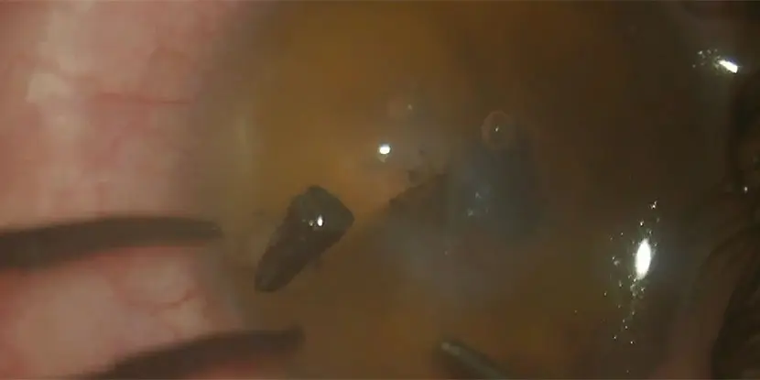
Chấn thương xuyên nhãn cầu
Chấn thương xuyên nhãn cầu chiếm tỉ lệ khoảng 35% 50% tổng số các vết thương ở mắt (nam > nữ).
Chấn thương xuyên nhãn cầu thường do kim loại, vật bắn rơi ra với tốc độ cao, vật sắc nhọn

Slide 18
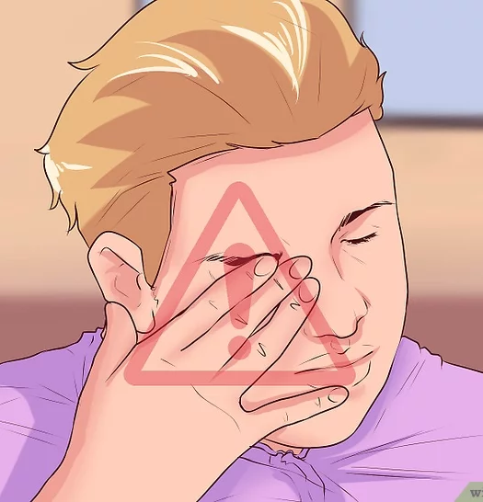
Xử trí chấn thương mắt
Tuyệt đối không sờ, dụi mắt, không băng ép mắt vì có thể gây tổn thương trở lên nghiêm trọng hơn.
Những trường hợp vết thương đâm xuyên: không được rút, loại bỏ dị vật ra khỏi mắt.
Không được tự ý mua, bôi thuốc mỡ hay bất kì loại thuốc nào khác.

Slide 19
Xử trí ban đầu chấn thương xuyên nhãn cầu
Đặt lên mắt một cái cốc để bảo vệ mắt. Sử dụng băng y tế hoặc khăn sạch quấn nhẹ trùm lên cốc và quanh đầu. Tuyệt đối không băng ép và không đè mạnh lên cốc vì có thể gây chấn thương mắt và chảy máu nhiều hơn.
Đưa bệnh nhân đến bệnh viện càng sớm càng tốt, và không sử dụng các loại thuốc giảm đau như aspirin hoặc ibuprofen vì những loại thuốc này sẽ làm tăng nguy cơ chảy máu.

Slide 20
Xử trí ban đầu chấn thương xuyên nhãn cầu
Giảm đau, an thần
Chuyển cơ sở y tế chuyên về nhãn khoa
Tiến hành phẫu thuật càng sớm càng tốt, trong vòng 24 giờ để hạn chế đau, phòi các tổ chức nội nhãn và nhiễm khuẩn vết thương, viêm nội nhãn, đục thể thủy tinh.

Slide 21
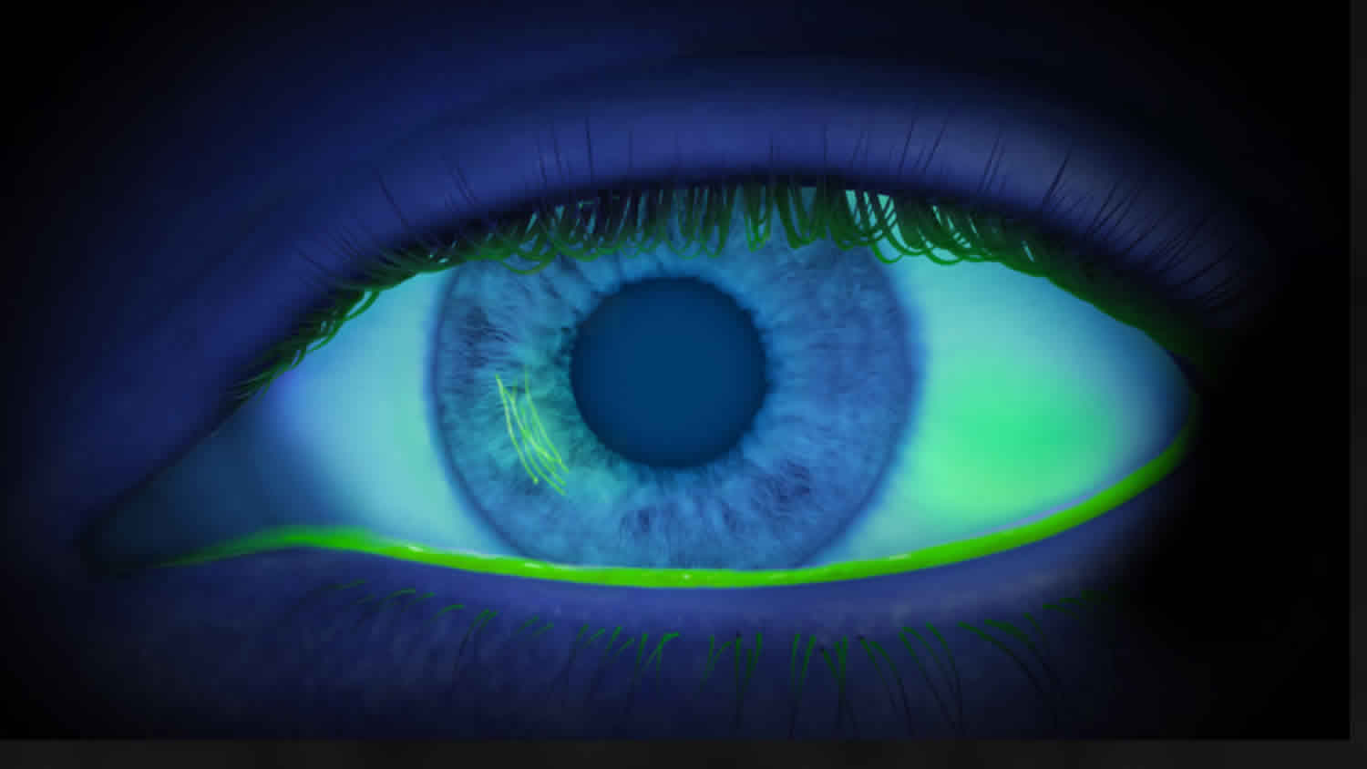
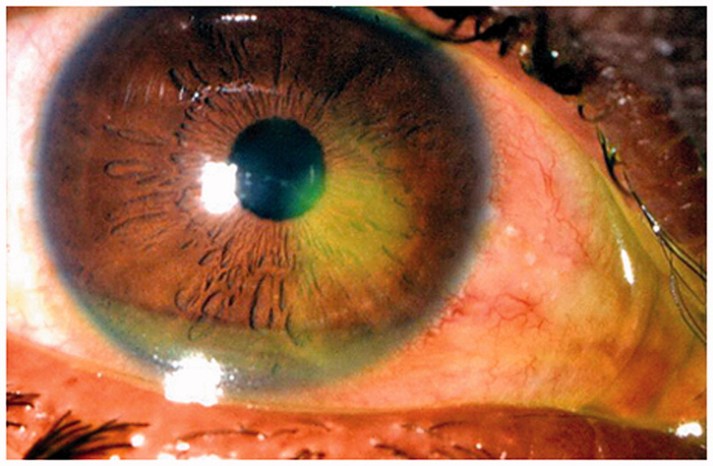
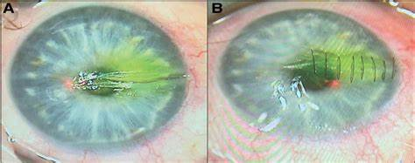
Xước hoặc rách giác mạc

Slide 22
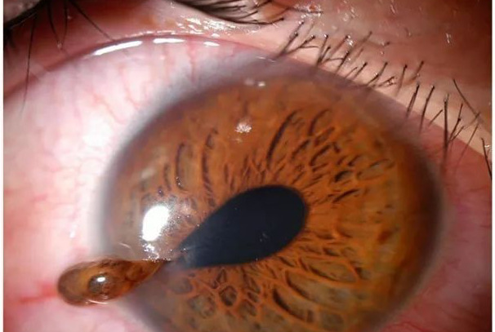
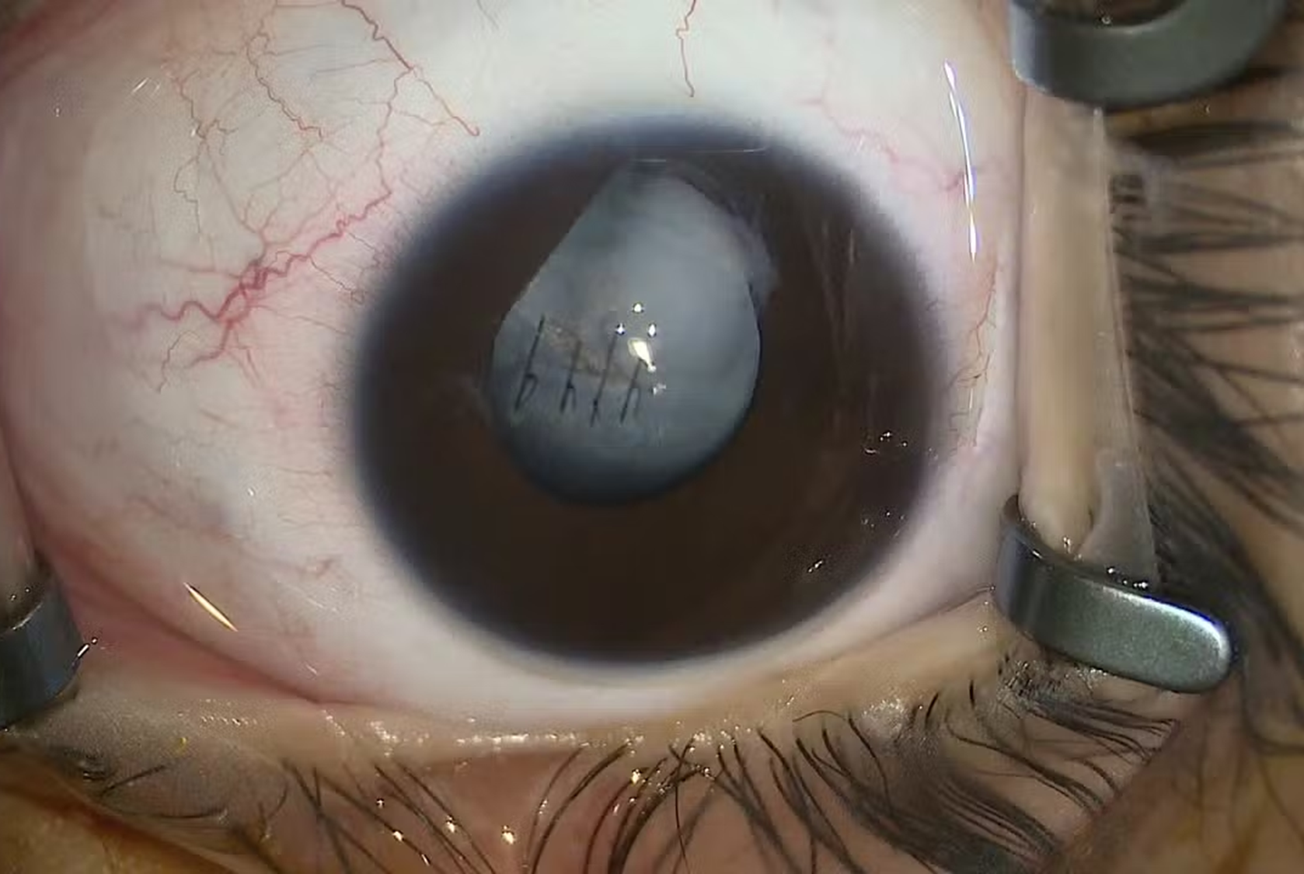

Slide 23
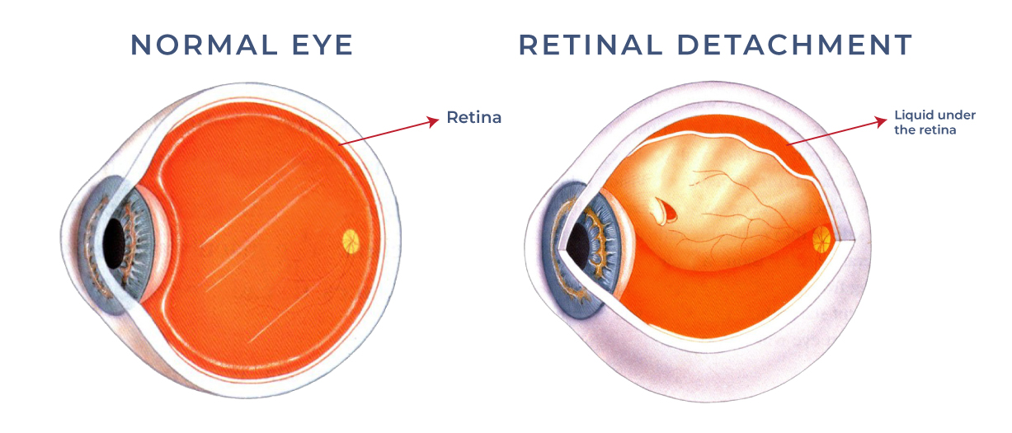

Slide 24
Dấu hiệu chấn thương mắt cần cấp cứu
Mất thị lực đột ngột
Đột nhiên nhìn đôi
Đỏ/kích ứng/đau mắt đột ngột
Cảm giác nóng rát hoặc châm chích đột ngột
Đồng tử có kích thước khác nhau
Một mắt chuyển động khác với mắt kia
Một mắt lồi ra
Giảm thị lực
Nhạy cảm với ánh sáng nghiêm trọng
Chảy máu từ mắt
Máu trong phần trắng của mắt
Bầm tím hoặc sưng quanh mắt
Các đốm sáng và/hoặc đốm đen mới xuất hiện
Vật lạ trong mắt (đặc biệt là kim loại hoặc hóa chất)
Đau đầu mới hoặc đau đầu dữ dội kèm theo thị lực giảm

Slide 25
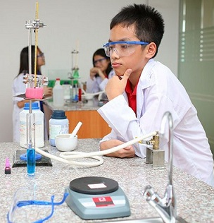
Phòng bệnh
Giáo dục ý thức đề phòng tai nạn chấn thương mắt cho tất cả mọi người, đặc biệt ở lứa tuổi học sinh.
Cải thiện điều kiện học tập và đeo kính bảo vệ mắt cho học sinh khi làm thí nghiệm.
Phải xử trí sơ cứu đúng và kịp thời rồi chuyển tới chuyên khoa.

Slide 26


